Slide 1

PGPARQ01C1-2N-P1 - Arquitetura de Software
Professor: Ezequial Bertti
Felipe Augusto Rodrigo Germano

Slide 2
Agenda
Motivador
Pesquisa de mercado
Arquitetura de Software
CANVAS
MoSCoW
Fluxos
ICE
Diagramas C4 Model
Custos
Considerações
Perguntas

Slide 3
1 - Motivador
Pensando na viabilidade do uso de carros eletricos compartilhados, podemos atingir diversos pontos que hoje representam um grande desafio de mobilidade e despesas de kpex (a compra do carro) e opex (todo o custo para se ter um carro que é diluido com despesas mensais) - e totalmente alinhado a preocupações de sustentabilidade
Diminuar a quantidade de carros na rua
Só será consumido energia de fonte renovavel (possível parceria com usina de geração de enegia através de placas solares e eolica.

Slide 4
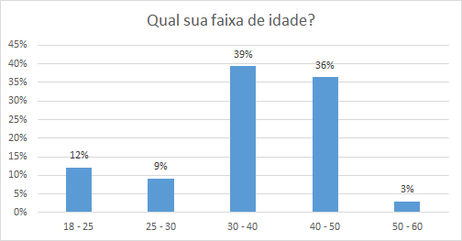
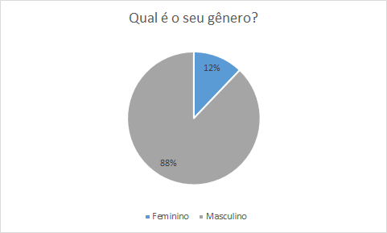
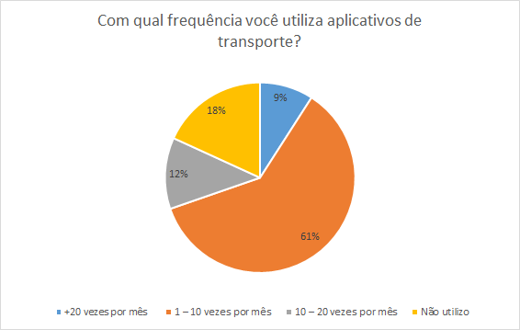
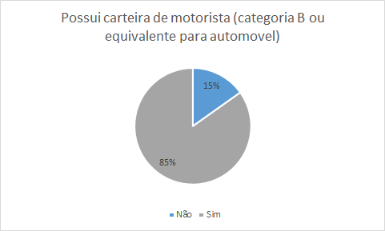
2 - Pesquisa de mercado

Slide 5
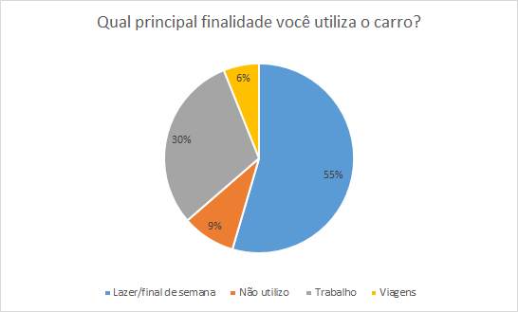
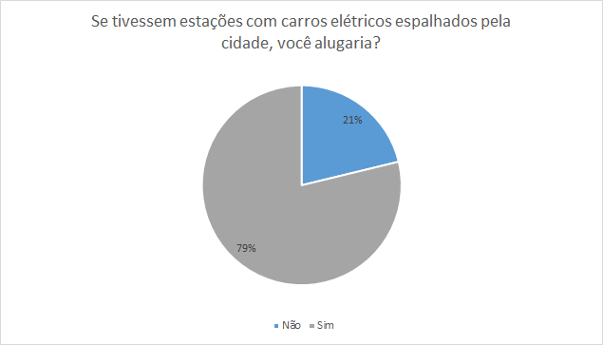
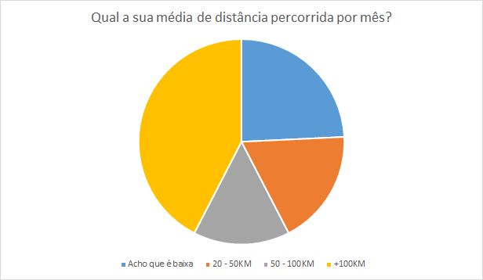
2 - Pesquisa de mercado

Slide 6
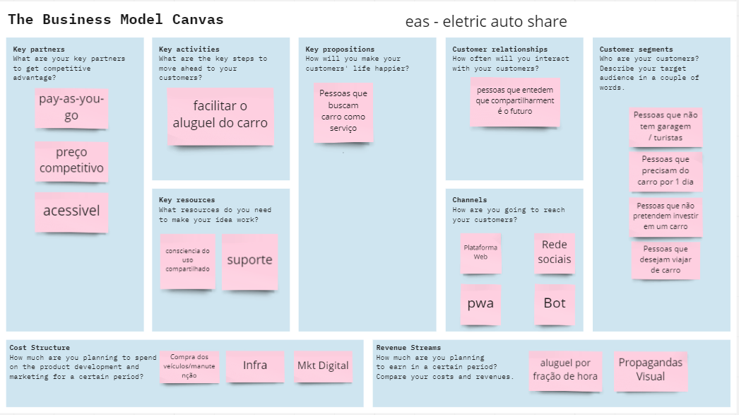
3.1 - CANVAS

Slide 7
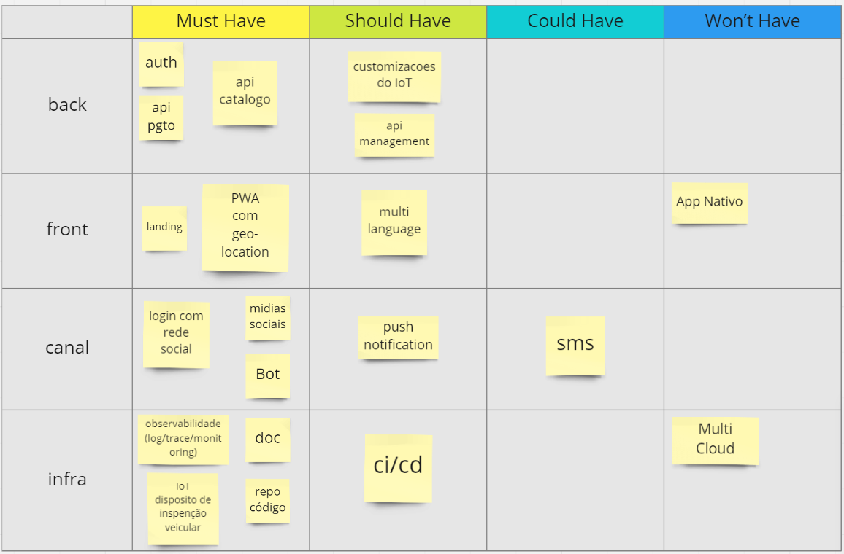
3.2 - MoSCoW

Slide 8
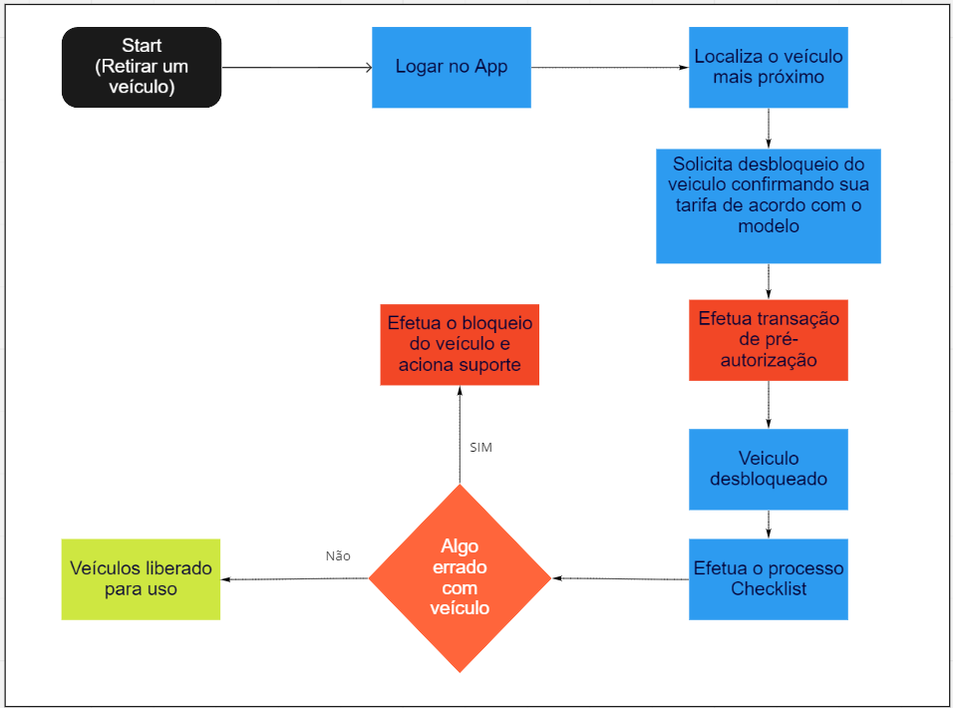
3.3 - Fluxo de retirada de veículos

Slide 9
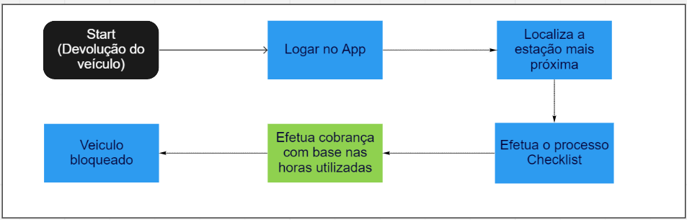
3.3 - Fluxo de devolução de veículos

Slide 10
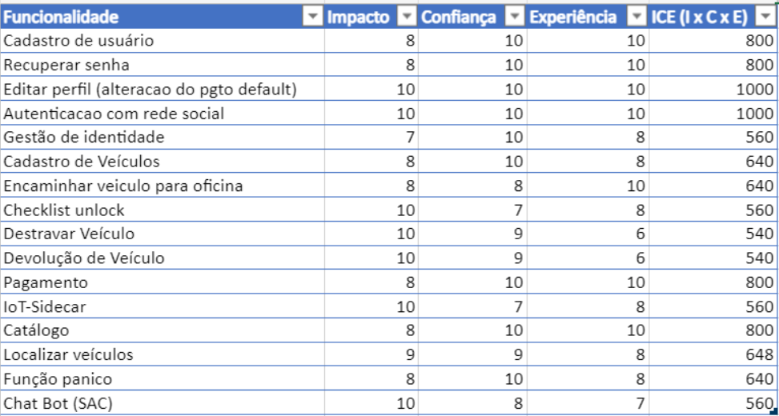
3.4 - ICE

Slide 11
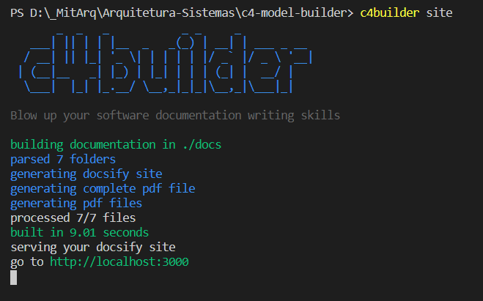


3.5 - Diagramas C4 Model

Slide 12
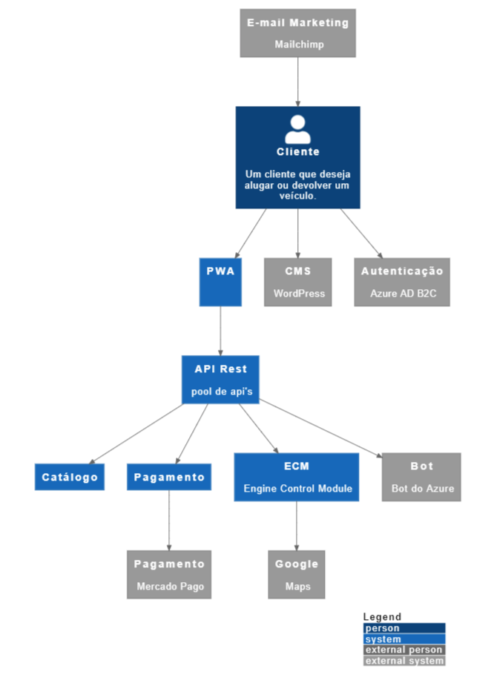
3.5 - Nivel 1

Slide 13
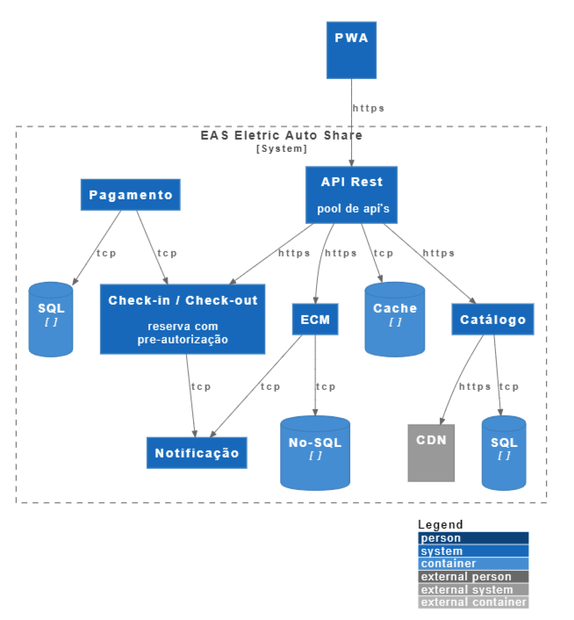
3.5 - Nivel 2

Slide 14
4 - Custos

Slide 15
5 - Considerações

Slide 16

6 - Perguntas

Slide 17
Referencias
https://www.npmjs.com/package/c4builder?activeTab=readme
https://github.com/adrianvlupu/C4-Builder

Slide 18
PGPARQ01C1-2N-P1 - Arquitetura de Software
Obrigado!

